Slide 1
Муниципальное бюджетное общеобразовательное учреждение –
средняя общеобразовательная школа №23
с углубленным изучением английского языка г. Орла
«Реализация социокультурного компонента рабочей программы по английскому языку через проектную деятельность»
Заместитель директора
Светлана Валентиновна Аристова
Орёл 2023

Slide 2
Социокультурная компетентность
Выпускник школы готов к межкультурной коммуникации:
безболезненно вступает в контакт в иноязычными сверстниками,
знает и правильно трактует специфические культурные явления,
умеет преодолевать культурные барьеры,
готов делиться сведениями по истории, культуре своей страны с зарубежными сверстниками.

Slide 3
Открытый банк ФИПИ
Знание социокультурных реалий | Умение транслировать особенности своей страны
Do you agree with the English proverb about bad weather and bad clothes, and why? What club in your school is the most interesting? What holidays are your favourite ones? | What is the best season for travelling in Russia and why? What animals are common in your region? How is Mother’s Day celebrated in Russia? What are the most popular holidays in Russia? What ecological problems are the most serious in your region? What tourist attractions would you recommend seeing in your country?

Slide 4
УМК
Find information about a national park or area of natural beauty in your country and write a short pamphlet to advertise it.

Slide 5
Краеведение
Проектная деятельность на английском языке
По форме организации: урочная – внеурочная
По количеству участников: групповая – индивидуальная
По содержанию учебного материала: в соответствии с рабочей программой – «за пределами учебника»
Практическое применение: проект как продукт для самообразования – проект как пособие для дальнейшего применения.

Slide 6
Этапы работы над проектом
Подготовительный
Аналитический
Практический
Презентационный
Контрольный

Slide 7
Этапы работы над проектом
Подготовительный этап - Аналитический этап
Определение конкретной, социально значимой проблемы
Предварительная формулировка основной идеи (гипотезы)
Выбор и обоснование путей решения проблемы
Создание плана работы над проектом, включая сроки, ответственных, форму представления результата.
Поиск информации по проблеме
Определение вида продукта и сроков презентации

Slide 8
Этапы работы над проектом
Подготовительный этап - Аналитический этап
Определение конкретной, социально значимой проблемы (П)
Предварительная формулировка основной идеи (П)
Выбор и обоснование путей решения проблемы (А)
Создание плана работы над проектом, включая сроки, ответственных, форму представления результата (П)
Поиск информации по проблеме (А)
Определение вида продукта и сроков презентации (А)

Slide 9
Этапы работы над проектом
Контрольный этап
анализирует выполненный проект, выясняет причины успехов и неудач,
проводит анализ достижений поставленной цели,
участвует во внедрении проекта.

Slide 10
Цели, задачи проекта
Цель: формирование умения транслировать свои знания об известном спортсмене на английском языке элементарного уровня.
Задачи:
- развитие навыков поиска, изучения, анализа и систематизации информации;
- развитие навыков перевода отобранной информации на английский язык в границах изученных лексических единиц и грамматических конструкций;
- развитие навыков конкретного мышления, визуализации, умения представлять полученную информацию в графическом исполнении (в виде коллажа);
- развитие навыков планирования проектной деятельности;
- развитие навыков рефлексии;
- развитие презентационных навыков;
- воспитание гордости за малую родину.

Slide 11
План работы над проектом
1) Постановка проектной задачи (ознакомление с основными положениями регионального конкурса).
2) Целеполагание, планирование (выбор спортсмена для будущего проекта, обоснование выбора, определение дальнейших этапов работы над проектом).
3) Поиск информации и изучение материала.
4) Анализ и систематизация материала (отбор наиболее интересных и значимых фактов).
5) Перевод отобранного материала на английский язык.
6) Изготовление коллажа.
7) Презентация в группе.
8) Рефлексия, постановка дальнейших задач.

Slide 12
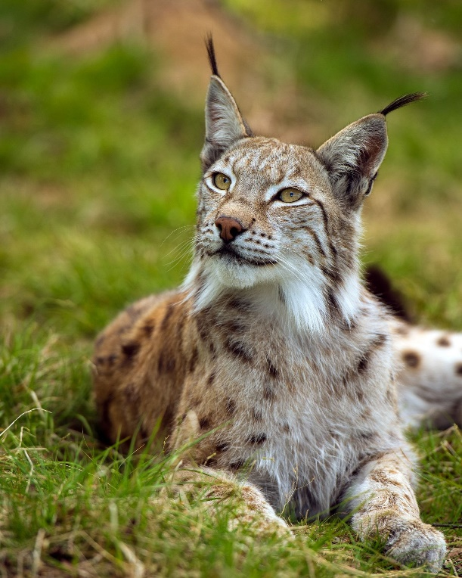
2 класс . Тема «части тела»

Slide 13
2 класс . Тема «части тела»

Slide 14
The ABC OF ORLOVSKOYE POLESIE

Slide 15
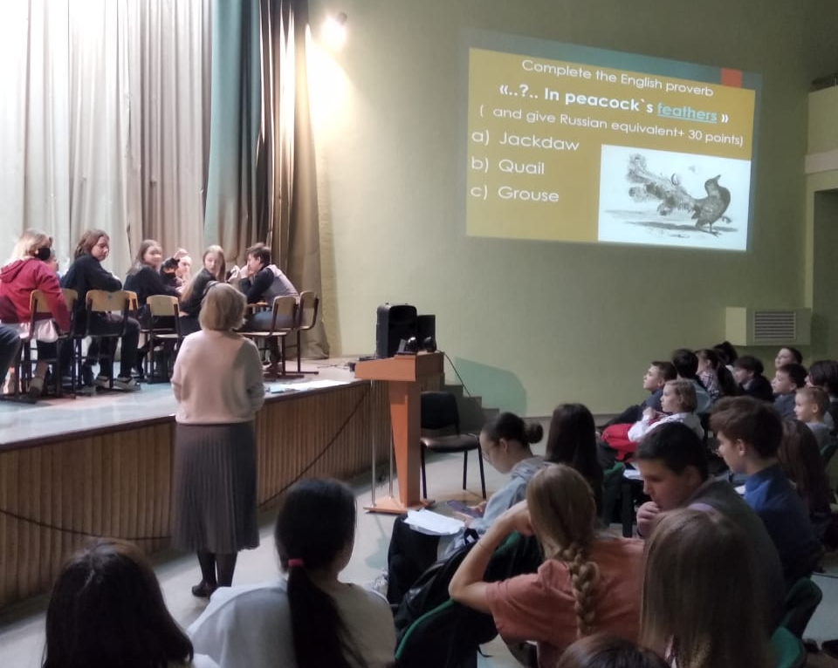
The ABC OF ORLOVSKOYE POLESIE

Slide 16
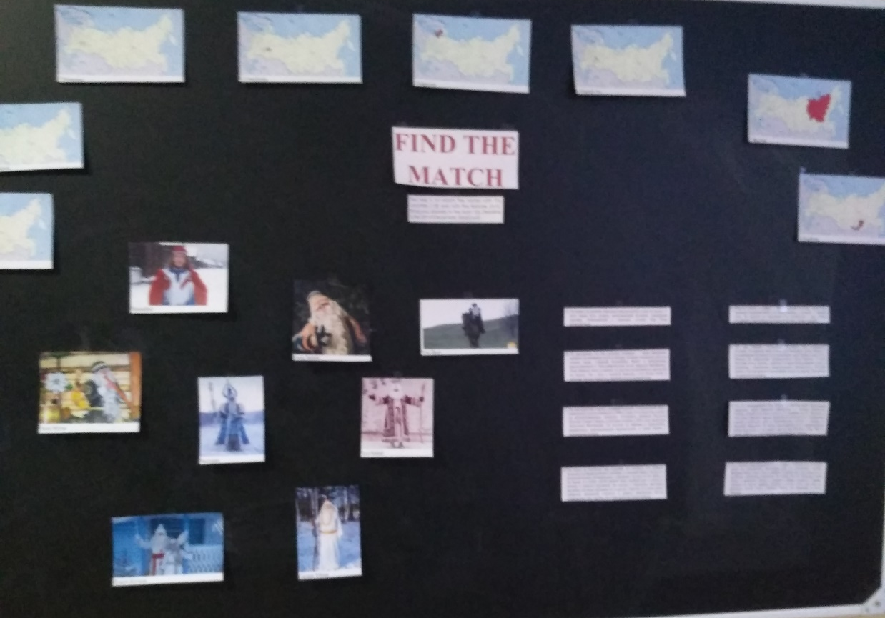
Новый год

Slide 17
Рефлексия

Slide 18
Рефлексия
 | Очень понравилось, я возьму в пример | Понравилось, но я бы кое-то поменял | Я бы сделал по-другому
Информация
Продукт
Презентация

Slide 19
Правильно организованная проектная деятельность способствует
Развитию мягких навыков
Повышению мотивации
Осознанному учению

Slide 20
Адрес:
302001, г. Орел, ул. Панчука, д. 4
Приемная директора:
тел.: +7 (4862) 75-03-38
e-mail: orelschool23@mail.ru
Директор школы
Елена Викторовна Губская

